Slide 1
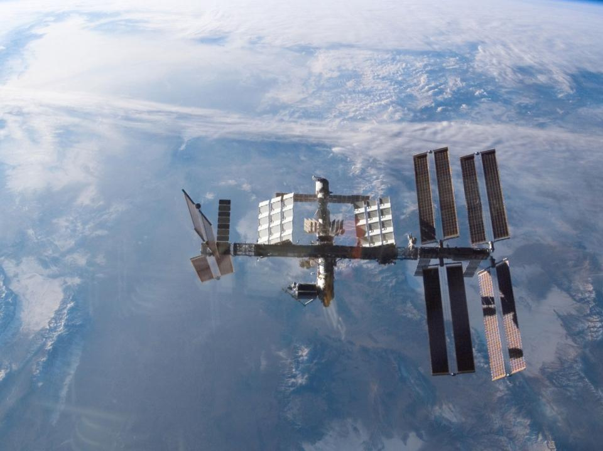
История развития космонавтики

Slide 2
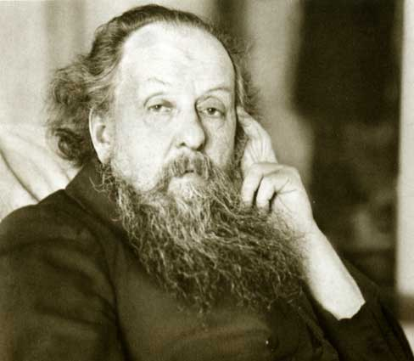
К. Э. Циолковский
Великий русский ученый
в конце XIX века выдвинул идею о возможности освоения человеком космического пространства. Первоначально эти мысли были опубликованы им в виде научно - фантастических повестей, а затем, в 1903 г. была опубликована знаменитая работа "Исследование мировых пространств реактивными приборами", в которой он показал возможность достижения космических скоростей и иных небесных тел с помощью ракеты на жидком топливе.

Slide 3
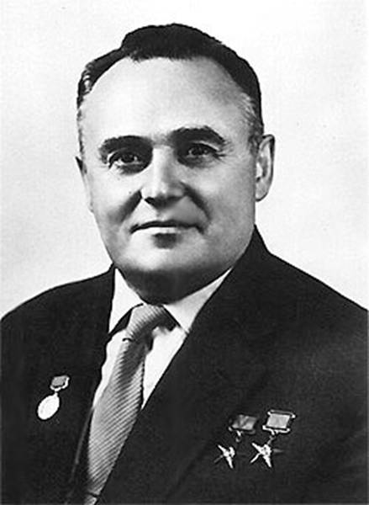
С. П. Королев
В 1932 г. Московскому
ГИРДу государством
была предоставлена
экспериментальная база
для постройки и испытания
ракет, а его начальником
назначен молодой С. П. Королев.

Slide 4
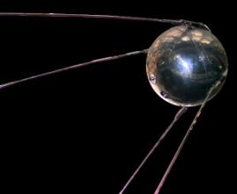
Первый искусственный спутник
Спутник имел форму шара диаметром 58 см и весом 83,6 кг.
На нем были установлены два радиопередатчика, непрерывно излучающие сигналы.
Ракета с первым спутником
стартовала 4 октября 1957 г.
в 22 ч. 28 мин. по московскому времени с космодрома Байконур.
Он отделился от второй ступени ракеты-носителя на 315-й секунде после старта и был выведен на орбиту.
Находился
на орбите до 4 января
1958 года, совершив
1440 оборотов.

Slide 5
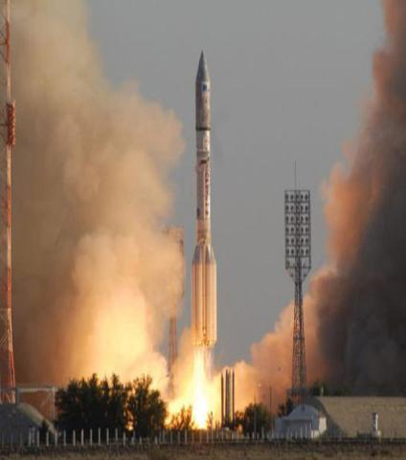
Ракета-носитель
В январе того же года ракета-носитель "Молния" (Р-7, дополненная еще двумя ступенями) впервые достигла второй космической скорости, и вывела в космос станцию "Луна-1", массой 1472кг. "Луна-1", пройдя в 6 тыс. км., от поверхности нашего спутника вышла на орбиту вокруг солнца. Связь со станцией поддерживалась до расстояния 600 тыс. км. (рекорд для того времени).

Slide 6
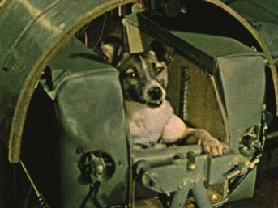
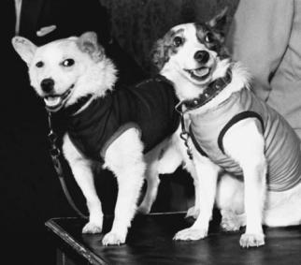
Собаки в космосе
Ла́йка — первое животное, выведенное на орбиту Земли. Она была запущена в космос в ноябре 1957 года на советском корабле «Спутник-2». На тот момент Лайке было около двух лет, и весила она 6 килограммов.
Как и многие другие животные в космосе, собака погибла во время полёта — через 5-7 часов после старта она умерла от стресса и перегрева.
Первые корабли были беспилотными. На них отрабатывался сход с орбиты, а также изучалось поведение подопытных собак. На одном из кораблей благополучно слетали Белка и Стрелка.

Slide 7
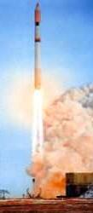
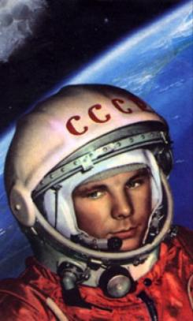
Первый человек в космосе
12 апреля 1961 года с космодрома Байконур был запущен «Восток-1». Выполнив один оборот вокруг Земли на 108 минуте, корабль завершил плановый полёт (на одну секунду раньше, чем было запланировано). Позывной Гагарина был «Кедр». Из-за сбоя в системе торможения спускаемый аппарат с Гагариным приземлился не в запланированной области в 110 км от Сталинграда, а в Саратовской области, неподалёку от Энгельса, в районе села Смеловка.

Slide 8
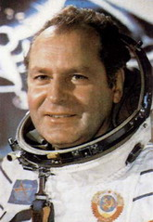
Г.С.Титов
Второй орбитальный полет - осуществил Г. С. Титова, который продолжался более суток. В ходе этого полета выяснялось влияние на человеческий организм длительного пребывания в космосе. Титову первым пришлось столкнуться со "спутниковой болезнью" - когда человека начинает "укачивать" в невесомости. Сейчас известно, что эти симптомы появляются в первые дни полета и вызваны адаптацией организма к невесомости, но тогда это, вызвало большие опасения, и были разработаны специальные методы тренировки вестибулярного аппарата космонавтов.

Slide 9
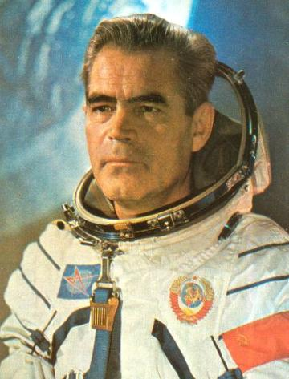
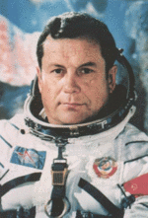
Над планетой сразу два корабля "Восток" в 1962 году
А. Г. Николаев
П. А. Попович

Slide 10
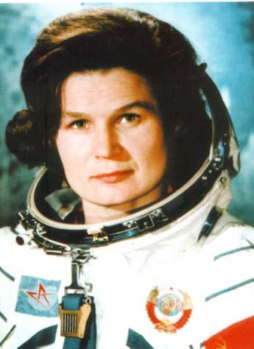
Первая в мире женщина-космонавт - Валентина Владимировна Терешкова
16 июня 1963 года на космическом корабле «Восток-6» совершила полёт В.В. Терешкова. Он продолжался почти трое суток. Одновременно на орбите находился космический корабль «Восток-5», пилотируемый космонавтом Валерием Быковским. Следующий полет женщины в космос состоялся через 19 лет.

Slide 11
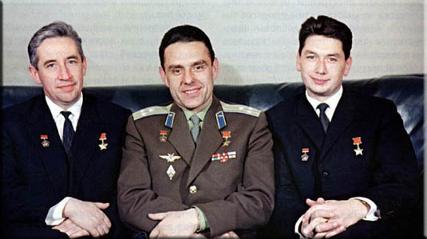
В. М. Комаров, К.П.Феоктистов, Б. Б.Егоров
В октябре 1964г. новая ракета носитель "Союз" вывела на орбиту корабль "Восход", на котором впервые в мире находилось сразу три космонавта: командир В. М. Комаров, космонавт-исследователь К. П. Феоктистов и врач Б. Б. Егоров.

Slide 12
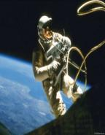
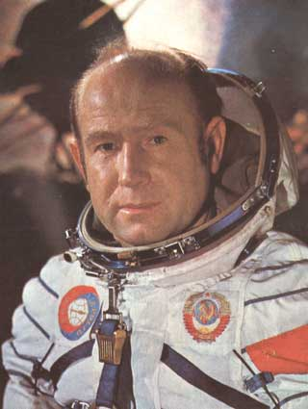
А. А. Леонов
Первый выход в космос был совершён советским космонавтом Алексеем Архиповичем Леоновым 18 марта 1965 года с борта космического корабля «Восход-2» с использованием гибкой шлюзовой камеры. Общее время первого выхода составило 23 минуты 41 секунду (из них вне корабля 12 минут 9 секунд), и по его итогам был сделан вывод о возможности человека выполнять различные работы в открытом космосе.

Slide 13
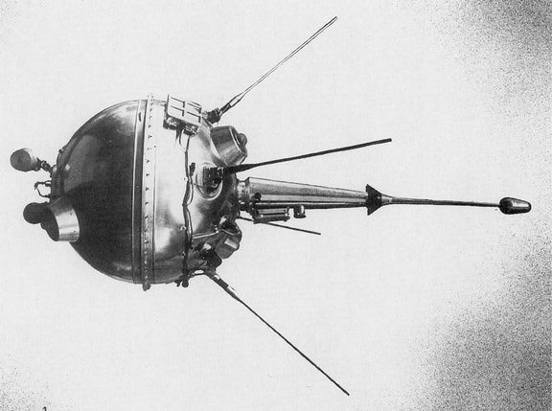
Исследование Луны
В январе 1966г. мягкую посадку на Луну наконец осуществила станция "Луна-9". На землю была передана первая панорама Лунной поверхности. Вопреки ожиданиям ученых, считавших, что Луна покрыта пылью, грунт оказался довольно твердым - станция не погрузилась в него, а на телевизионном изображении отчетливо видны камни.

Slide 14
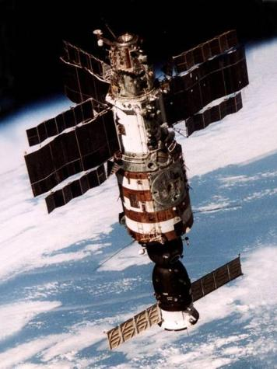
Орбитальная станция «Салют-1»
Создание орбитальных станций «Салют» и нового, многоцелевого корабля «Союз», способного совершать сложные маневры на орбите, сближаться и состыковываться с другими кораблями и космическими объектами - один из самых важных этапов в развитии отечественной космонавтики. Станция «Салют-1» была запущена тяжелой ракетой-носителем «Протон». Станция была оснащена одним стыковочным узлом и не имела систем дозаправки топливом. Габариты станции были по тем временам невероятными: длина орбитального комплекса с пристыкованным к нему кораблем «Союз» - 21,4 метра, масса - более 25 тонн.

Slide 15
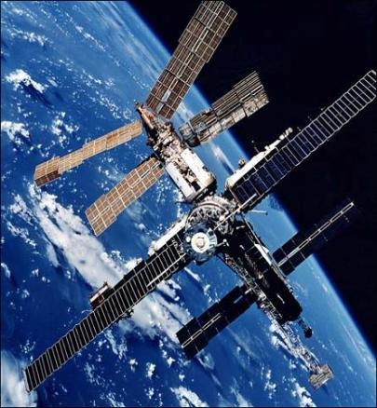
Орбитальная станция «Мир»
Мир («Салют-8)» — советская (позднее российская) орбитальная станция, представлявшая собой сложный многоцелевой научно-исследовательский комплекс. Базовый блок был выведен на орбиту 20 февраля 1986 года. Затем в течение 10 лет один за другим были пристыкованы ещё шесть модулей.
23 марта 2001 года станция была затоплена в водах Тихого океана.

Slide 16
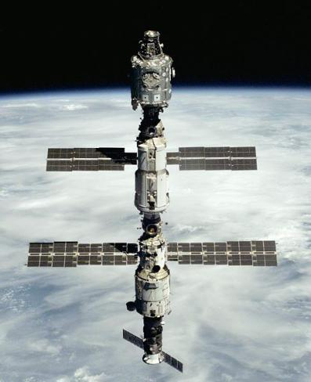
Международная космическая станция
20 ноября 1998 г. был запущен первый элемент МКС - российский модуль "Заря". Этим стартом начался второй этап сборки самого большого сооружения в космосе. Вторая фаза состоит из 17 запусков некоторых элементов станции, а для завершения сборки всей МКС предстоит выполнить 43 запуска (без учета эксплуатационных полетов).После окончания строительства это будет огромное сооружение массой 470 т, длиной 109 м и шириной 88,4 м. Общие затраты предположительно составят 40 млрд. долларов.

Slide 17
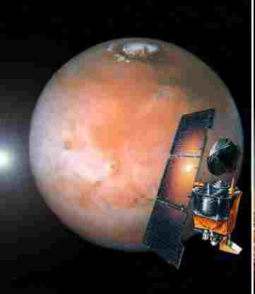
К Марсу
Первый запуск космического аппарата к Марсу состоялся уже в 1962г. - это был аппарат "Марс-1", прошедший на расстоянии 195 тыс. км. от планеты. , (связь с ним прервалась за три месяца до этого). Но планомерные исследования красной планеты начались только в 70-ые г. г., когда появились достаточно мощные ракеты носители и совершенная автоматика

Slide 18
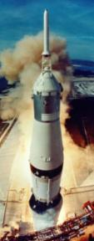
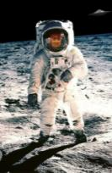
В космосе побывали
К концу 2007 года в космосе побывали граждане 35 государств. При этом только три страны: СССР (Россия), США и Китай, имеют возможность самостоятельно осуществлять пилотируемые полёты.
Австрия 1 | Афганистан 1 | Бельгия 2 | Бразилия 1 | Болгария 2 | Великобритания 1 | Венгрия 1
Вьетнам 1 | Германия 9+1 | Голландия 2 | Израиль 1 | Индия 1 | Испания 1 | Италия 4
Канада 9 | Китай 6 | Куба 1 | Малайзия 1 | Мексика 1 | Монголия 1 | Польша 1
Россия 110 | Румыния 1 | Сауд. Аравия 1 | Сирия 1 | Словакия 1 | С Ш А 335 | Украина 1
Франция 9 | Чехия 1 | Швейцария 1 | Швеция 1 | Ю А Р 1 | Южная Корея 1 | Япония 8

Slide 19
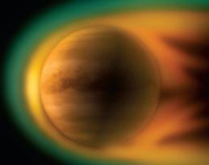
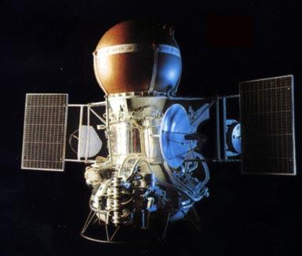
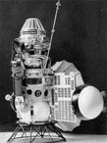
К Венере
Первая станция "Венера-1" отправилась к утренней звезде в начале 1961г. и прошла в 100 тыс. км. от планеты. В задачу станции входило в основном изучение межпланетного пространства. В 1965г. возле Венеры пролетела стация "Венера -2 ", сфотографировавшая планету.

Slide 20
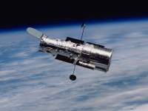
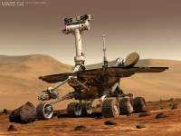
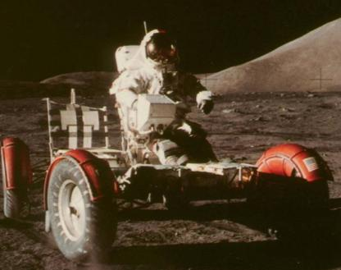
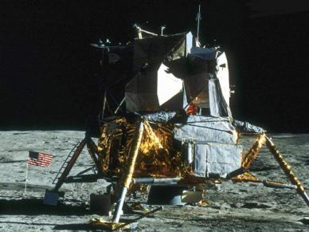
Спутники и аппараты

Slide 21
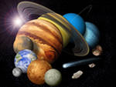
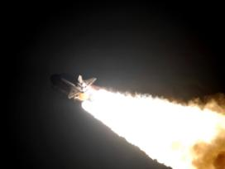
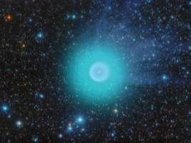
Ещё в далёком прошлом таинственный блеск звёзд и бездонная глубина неба манили к себе людей. В своих мечтах люди давно парили в небе, как птицы.
В современном мире мы не можем себе представить жизнь без спутникового телевидения, навигаторов, Интернета, прогнозов погоды. Развиваясь, космонавтика, разрабатывает и внедряет передовые технологии. В скором будущем, возможно, в космос можно будет полететь даже школьнику, изучающему планеты. А может быть там построят дома и гостиницы для Землян, и мы сможем побывать на разных планетах. Уже сейчас на Земле существует понятие «космические туристы», а пройдёт время, и люди освоят для жизни другие системы. Ведь столько ещё неизвестного, неизученного в бесконечном космическом пространстве Вселенной!

